Slide 1
河南省理工学校2021-2022学年第二学期 开学第一课

Slide 5
第24届冬季奥林匹克运动会（XXIV Olympic Winter Games），即2022年北京冬季奥运会，是由中国举办的国际性奥林匹克赛事，于2022年2月4日开幕，2月20日闭幕。
2022年北京冬季奥运会共设7个大项，15个分项，109个小项。北京赛区承办所有的冰上项目，延庆赛区承办雪车、雪橇及高山滑雪项目，张家口赛区承办除雪车、雪橇及高山滑雪之外的所有雪上项目。
2021年9月17日，北京冬奥会、冬残奥会发布主题口号——“一起向未来” 。10月18日，北京冬奥会火种在希腊成功点燃 。10月20日，北京冬奥会火种抵达北京。11月15日，2022年冬奥会和冬残奥会主题口号推广歌曲《一起向未来》全新MV在全平台正式上线。12月31日晚，北京2022年冬奥会和冬残奥会颁奖元素正式发布。
2022年1月17日，北京冬奥组委发布北京冬奥会竞赛日程终版。1月22日，国际奥委会主席巴赫抵达北京开始相关活动。1月30日，2022年北京冬奥会中国体育代表团旗手确定，由高亭宇、赵丹担任。2月4日晚，第二十四届冬季奥林匹克运动会开幕式在国家体育场举行，中共中央总书记、国家主席、中央军委主席习近平出席开幕式并宣布本届冬奥会开幕。在开幕式上“冰雪五环”破冰而出，破冰寓意打破隔阂、互相走近、大家融为一体。 2月6日，国际奥委会主席托马斯·巴赫在北京的新闻发布会上表示，北京冬奥会创造了历史，为奥运留下了一套全新的标准，将开启全球冰雪运动新篇章。” 2月19日，巴赫将奥林匹克奖杯授予中国人民 。2月20日，北京冬奥会闭幕。

Slide 22
英国首相约翰逊21日宣布，将于本月24日起从法律意义上解除英格兰地区所有现行新冠限制措施，从4月1日起将不再为民众提供免费的新冠病毒检测。但此举招致科学界不少反对声音。

Slide 23
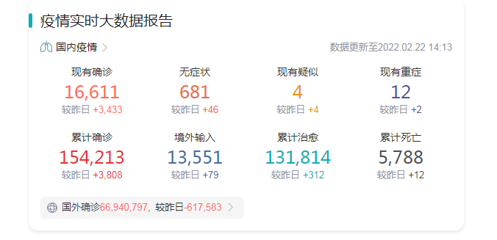

Slide 24
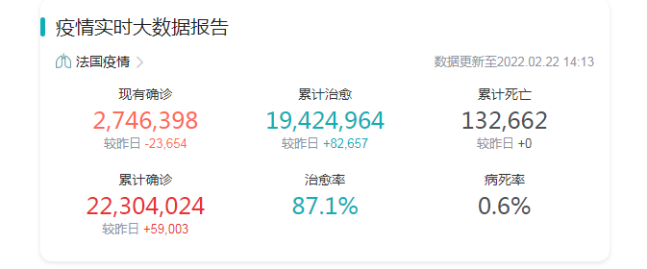

Slide 27
中共十五大报告首次提出“两个一百年”奋斗目标：
在中国共产党成立一百年时全面建成小康社会，
在新中国成立一百年时建成富强民主文明和谐的社会主义现代化国家。
此后，党的十六大、十七大均对两个一百年奋斗目标作了强调和安排。
2012年，中共十八大描绘了全面建成小康社会、加快推进社会主义现代化的宏伟蓝图，
向中国人民发出了向实现“两个一百年”奋斗目标进军的时代号召。
“两个一百年”自此成为一个固定关键词，成为全国各族人民共同的奋斗目标。
党的十九大报告清晰擘画全面建成社会主义现代化强国的时间表、路线图。
在2020年全面建成小康社会、实现第一个百年奋斗目标的基础上，再奋斗15年，
在2035年基本实现社会主义现代化。从2035年到本世纪中叶，在基本实现现代化的基础上，
再奋斗15年，把我国建成富强民主文明和谐美丽的社会主义现代化强国。

Slide 31
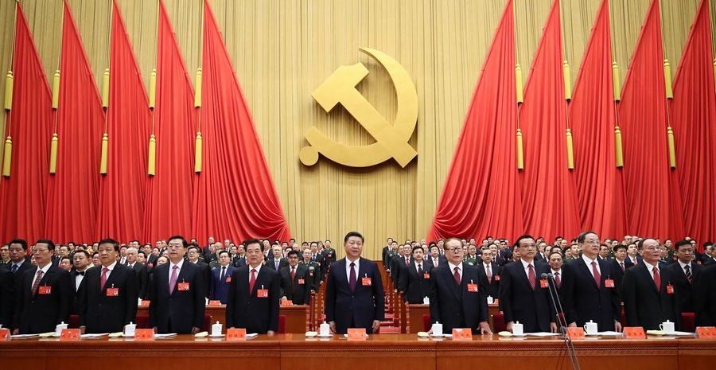
中国共产党第十九届中央委员会第六次全体会议认为，党的二十大是我们党进入全面建设社会主义现代化国家、向第二个百年奋斗目标进军新征程的重要时刻召开的一次十分重要的代表大会，是党和国家政治生活中的一件大事。

